Slide 1
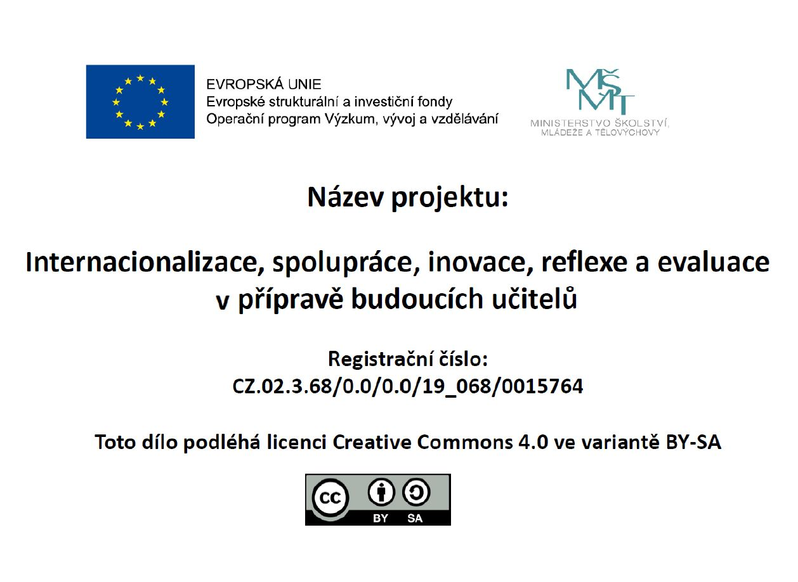

Slide 2
AUTODIAGNOSTIKA UČITELE
cesta ke zkvalitnění vzdělávacího procesu

Slide 3
Co si představíme pod daným pojmem?
„V nejširším smyslu jako způsob poznávání a hodnocení vlastní pedagogické činnosti a jejích výsledků z různých hledisek.“
(Zdroj: Hrabal, 1988, s. 15)
Analýza výsledků učitelova pedagogického působení: vyučovacího procesu (interakce učitele a žáků) a výsledků učitelova hodnocení a posuzování žáků.
Sebereflexe učitele.

Slide 4
Za autodiagnostiku pedagogické činnosti lze považovat proces, v jehož průběhu učitel cíleně a systematicky získává a zpracovává (tzn. analyzuje, zobecňuje a hodnotí) zpětnovazební informace.
Na základě těchto informací projektuje postup zkvalitňování a zefektivňování svého pedagogického působení.
Je základním prostředkem k zefektivňování a zkvalitňování vyučovacího procesu.

Slide 5
Proč provádět autodiagnostiku?
Jedna z nových rolí učitele.
Odborný profesní růst – sebereflexe, porozumění profesi, zdokonalování se.
Osobnostní růst – rozvoj osobnosti, poznávání svých silných i slabých stránek.
Hledání odpovědi na otázku: Jaký jsem učitel?

Slide 6
Východisko autodiagnostiky
(Zdroj: Hrabal, 1988)
Spočívá v charakteru učitelových požadavků na žáky.
Svoje požadavky předkládá jednak v přímé interakci s žáky, jednak formou úkolových situací, které žákům vytváří.
Specifika požadavků učitele se promítají do celkové úrovně, do charakteru činností a výkonů žáků.

Slide 7
V průběhu autodiagnostiky si učitel klade sebereflektující otázky, které:
  Umožňují vědomou analytickou interpretaci jeho dosavadních zkušeností a zpětnovazebních informací.
  Vedou ho k zamýšlení se nad příčinami uvědomovaných způsobů jednání.
  Podněcují k hledání cest dalšího zdokonalování vlastní pedagogické činnosti.

Slide 8
Typologie sebereflektujících otázek
Popisující vnímavost nebo pedagogickou situaci, resp. způsob jejího řešení.
Co dělám? Jak postupuji?
Podrobněji popisující a analyzující způsob řešení pedagogické situace.
Jak řešení situace vlastně vypadá? V čem spočívá? Jak reagují žáci? Jak se při tom cítím? Co prožívám?
Směřující k postižení příčin daného řešení pedagogické situace.
Proč řeším situaci právě takto? Jak došlo k tomu, že jsem reagoval – např. při komunikaci s žáky – právě tímto způsobem?
Podněcující k hledání způsobů účinnějšího řešení dané pedagogické situace.
Jak bych mohl dělat věci jinak? Jak lépe bych mohl tuto situaci řešit? Co to předpokládá?

Slide 9
Oblasti, na které by měla být autodiagnostika zaměřena
Učitelovo uvažování o výuce
(učitelovo pojetí výuky, model jeho výuky).
Učitelovo pedagogické působení na žáky
(pedagogická komunikace s žáky).
Důsledky učitelova působení na žáky.

Slide 10
Kdo by se měl na autodiagnostice učitele podílet?
učitel
kolegové, nadřízení
žáci – žákovské posuzování výuky – není moc využíváno

Slide 11
Kdy autodiagnostiku realizovat?
může vycházet z konkrétních potřeb učitele
  každodenní sebereflexe pedagogické činnosti
  autodiagnostika po určitých i delších obdobích
  reakce učitele na určité náročné pedagogické situace při výuce
komplexnější autodiagnostika uskutečňovaná po delších časových obdobích
  např. každé pololetí, v závěru školního roku, nebo semestru, každý měsíc, po určité době, kdy učitel pocítí potřebu získat zpětnovazební informace o svém působení atd.
zvnějšku vyvolaná autodiagnostika
  při hodnocení učitele nadřízeným

Slide 12
Na základě srovnání zpětnovazebních informací s požadavky na pedagogickou činnost (konkrétně vyjádřenými a individualizovanými) by učitel měl dospět k tomu, v čem a jak by jeho činnost měla změnit (zdokonalit).
Bude tedy projektovat (plánovat) způsoby zdokonalování pedagogické činnosti.

Slide 13
Předpokladem úspěšné autodiagnostiky je
že se učitel bude chtít dále vzdělávat a zdokonalovat;
že učitel bude k autodiagnostice připraven;
že budou podporovány potřeby a motivace pedagogů k odbornému růstu.

Slide 14
Literatura
HRABAL, Vladimír. Jaký jsem učitel?: metody získávání poznatků o vlastní vzdělávací činnosti. Praha: Státní pedagogické nakladatelství, 1988. Knihovnička učitele.
Švec,Vlastimil. Autodiagnostika pedagogické činnosti učitele – módnost, nebo potřeba? Čas. Pedagogika, roč. XLIV, 1994, s. 105-112.

